Slide 1

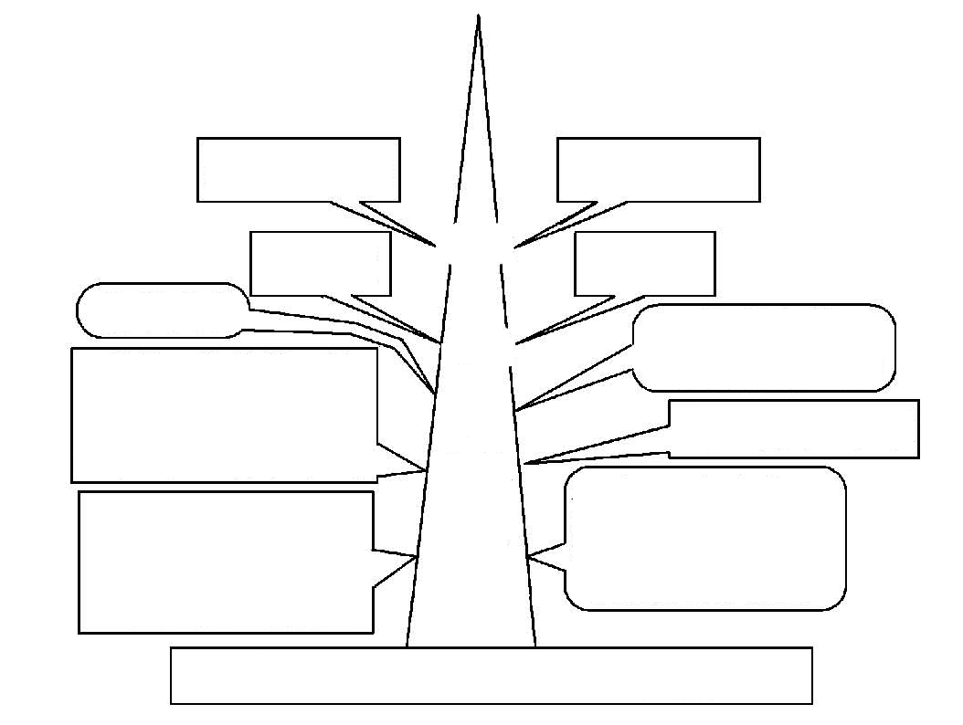
盐析和变性的区别
杀菌，消毒
分离提纯
不可逆
用途
可逆
化学变化
过程
物理变化
（溶解度降低）
受热、紫外线、强酸、
强碱、重金属盐，某些
有机物等
实质
一定浓度盐溶液
条件
蛋白质溶液中加浓无
机盐溶液，使蛋白质
析出
蛋白质在某些条件作
用下凝聚，丧失生理
活性
定义
变性 盐析

